Slide 1
詩篇 95:1-8上
來啊！我們一起敬拜
成偉邦傳道
22/11/2020 雪梨華人基督教會

Slide 2
你們不可停止聚會……
你們不可停止聚會，好像那些停止慣了的人，倒要彼此勸勉；既知道[a]那日子臨近，就更當如此。 (來 10:25)

Slide 3



Slide 4
詩篇 95:1-8 上
來啊，我們要向耶和華歌唱，向拯救我們的磐石歡呼！我們要來感謝他，用詩歌向他歡呼！因耶和華為大神，為大王，超乎萬神之上。地的深處在他手中，山的高峰也屬他。 海洋屬他，是他造的，旱地也是他手造成的。來啊，我們要屈身敬拜，在造我們的耶和華面前跪下！因為他是我們的神，我們是他草場的羊，是他手下的民。唯願你們今天聽他的話： “你們不可硬著心，……”

Slide 5
詩篇 95 篇結構
¹來啊，我們要向耶和華歌唱，……
⁶ 來啊，我們要屈身敬拜，……
^{7下} 唯願你們今天聽他的話：……

Slide 6
來，我們一起敬拜！ (詩95:1-2)
¹我們 要歌唱 向 耶和華，
我們 要歡呼 向 拯救的磐石！
²我們 要來感謝 他，
[我們] 用詩歌歡呼 向 他！
以神為中心的歡樂歌唱

Slide 7
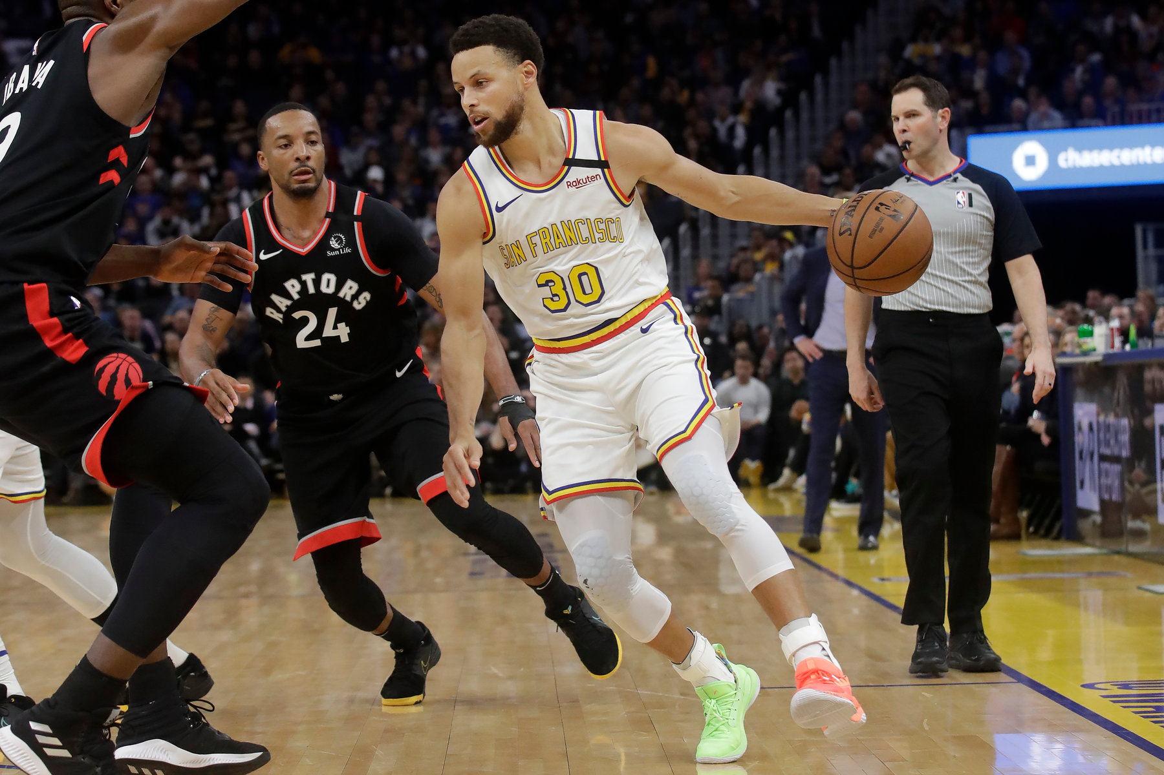
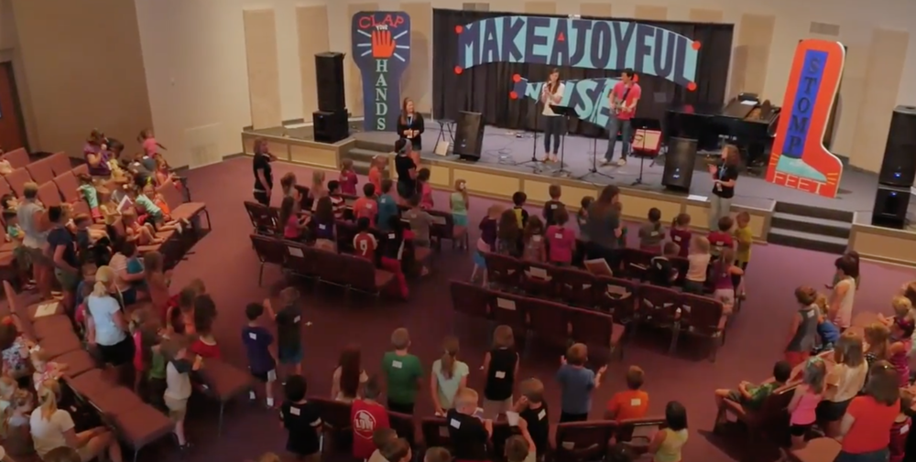

Slide 8
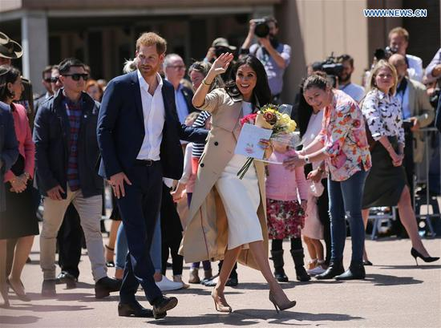

Slide 9

神是我拯救的磐石 (詩95:1)
¹我們 要歌唱 向 耶和華，
我們 要歡呼 向 拯救的磐石！

Slide 10
神是我的創造主 (詩 95:3-5)
³ 因耶和華 為大神，
為大王，
超乎萬神之上。
⁴ 地的深處 在他手中，
山的高峰也 屬他。
⁵ 海洋屬他， 是他造的，
旱地也是 他手造成的。

Slide 11
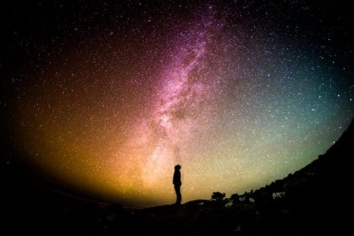
神甘心愛我們 (何西阿書 14:4)
如果以每一星系有一億星計算，這宇宙共有多達 200,000,000,000,000,000,000 粒星球 (二千萬億粒星體)。
神竟然 “甘心愛我們”

Slide 12
神是我的創造主 (詩 95:3-5)
³ 因耶和華 為大神，
為大王，
超乎萬神之上。
⁴ 地的深處 在他手中，
山的高峰也 屬他。
⁵ 海洋屬他， 是他造的，
旱地也是 他手造成的。

Slide 14
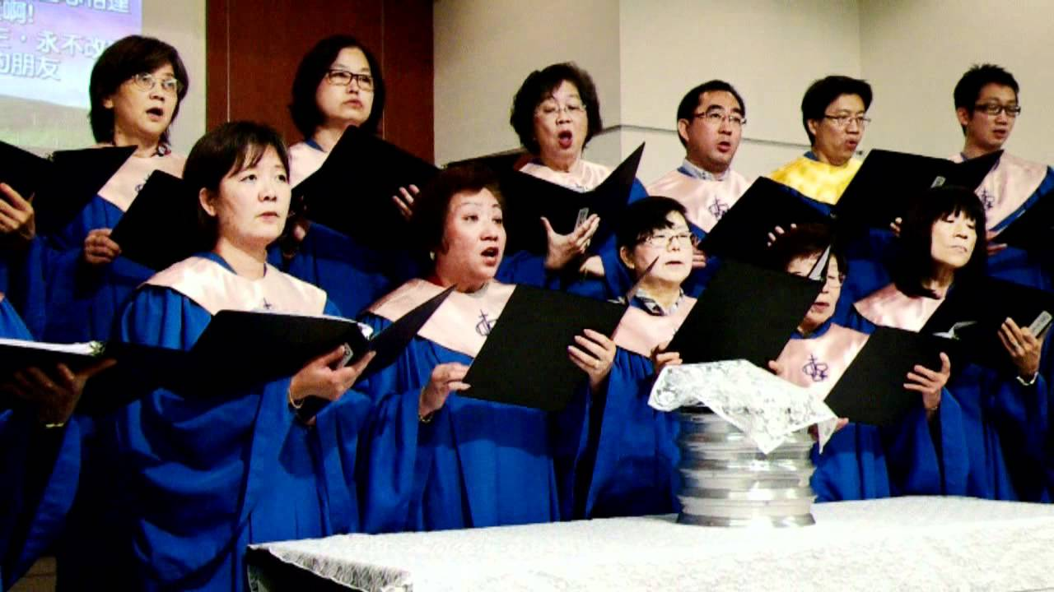
敬拜神的態度 (詩 95:1-2)
¹我們 要歌唱 向 耶和華，
我們 要歡呼 向 拯救的磐石！
²我們 要來感謝 他，
[我們] 用詩歌歡呼 向 他！

Slide 15
敬拜神的態度 (詩 95:7)
我們 是他 草場的羊，
是他 手下的民。
耶穌說：“羊也聽他的聲音。他按著名叫自己的羊，把羊領出來。…… 羊也跟著他，因為認得他的聲音……。” (約翰10:3-4)

Slide 16
敬拜神的態度 (詩 95:6)
來啊，
我們 要屈身敬拜，
我們 要跪下 在造我們的 耶和華面前！

Slide 17
敬拜神的態度 (羅馬書 12:1)
弟兄們，我以神的慈悲勸你們，將身體獻上，當做活祭，是聖潔的，是神所喜悅的，你們如此侍奉乃是理所當然的。

Slide 18
敬拜神的態度 (羅馬書 14:7-8)
我們沒有一個人為自己活，也沒有一個人為自己死。我們若活著，是為主而活；若死了，是為主而死。所以，我們或活或死，總是主的人。
\

Slide 19
主日崇拜在何時結束？
星期天主日崇拜結束了

Slide 20
主日崇拜在何時結束？
星期天主日崇拜結束了
→ 得著神的話語

Slide 21
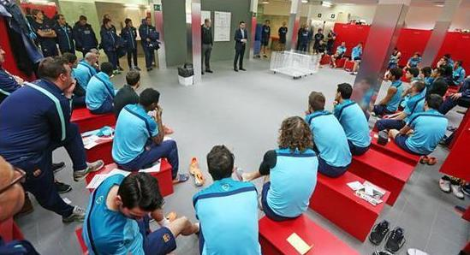
主日崇拜在何時結束？
星期天主日崇拜結束了
→ 得著神的話語
→ 實踐神的話語
→ 下星期崇拜開始

Slide 22
崇拜是……
以神為中心
以歌頌開始
聆聽神的話語
實踐在神面前的領受

Slide 23
詩人最後的呼籲 (詩 95:7下 – 8上)
唯願你們今天
聽他的話：“你們不可硬著心，……”

Slide 24
完

